Slide 1
SISTEMA INTELIGENTE DE IDENTIFICAÇÃO DE PLACAS (ALPR)
Do Treinamento em Deep Learning ao Pipeline Híbrido de Alto Desempenho e Consulta Policial
Integrantes: Caio Felipe G. Lopes • Davi Alves Mares • Carlos Eduardo Pena Fiel Menon de Freitas
Tecnologias: YOLOv8 / YOLO11 • Roboflow Universe • EasyOCR • OpenCV • FastAPI • SQLite

Slide 2
1. O Desafio Real da Identificação Veicular
Por que leitores convencionais falham em condições reais de tráfego?
📐 Rotação & Ângulo
Câmeras de segurança e tráfego capturam veículos em ângulos inclinados (-35° a +35°). A deformação afim quebra a ordem de leitura dos caracteres.
🌗 Iluminação Extrema
Faróis acesos, reflexos solares na placa de alumínio, sombras duras e penumbra noturna geram estouro de branco ou perda de contraste.
🔤 Tipografia FE-Schrift
A fonte oficial do Mercosul foi projetada propositalmente para ser antifraude, confundindo leitores comuns entre 'Q/O', '8/B', '5/S' e '1/I'.
🇧🇷 Elementos Espúrios
A tarja azul superior com a palavra 'BRASIL' e a bandeira geram falsos caracteres iniciais (ex: leitura 'BRA5I30' no lugar da placa real).

Slide 3
2. Arquitetura do Sistema e Pipeline Híbrido
Fluxo multicamadas integrando visão computacional, Deep Learning e regras sintáticas
1. Captura da Imagem
Upload web ou câmera
Suporte a fotos reais de tráfego, estacionamento e vias públicas.
2. Detecção da Placa
YOLO 1 (detector_placas.pt)
Localiza a bounding box da placa na imagem com mAP@50 > 95%.
3. Retificação Geométrica
Deskew com Hough (OpenCV)
Detecta o ângulo (-35° a +35°) e desentorta a placa para 0.0° perfeito.
4. Multicontraste Dinâmico
4 Variantes de Pré-processamento
Corte da tarja azul e geração de imagens em Normal, CLAHE, Otsu e Adaptativo.
5. Pipeline Híbrido Votado
YOLO 2 + EasyOCR Consensual
Votação caractere a caractere combinando probabilidade neural e morfologia.
6. Validação & Consulta
Regex Mercosul/Cinza + SQLite
Garante o formato de 7 caracteres e checa status de queixa de roubo/furto.

Slide 4
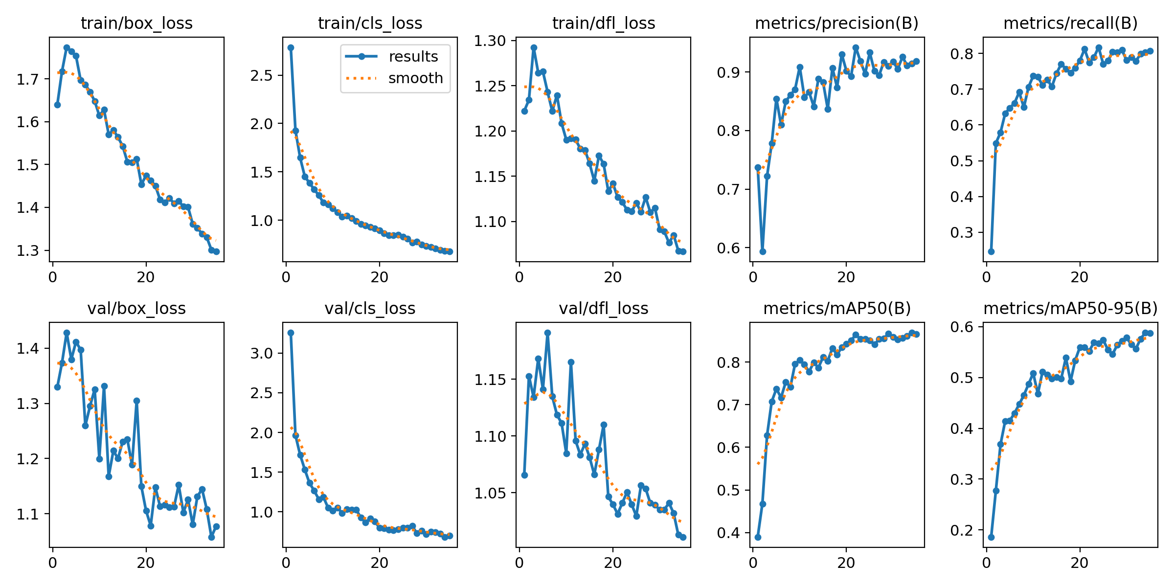
3. Treinamento do YOLO 1: Detecção de Placas
Localização precisa da bounding box da placa veicular na imagem completa
📦 Dataset de Treino: Open Images V7 combinado com amostras de veículos brasileiros em tráfego.
⚙️ Hiperparâmetros: YOLOv8 Nano, Batch 16, Resolução de 640px com Data Augmentation automático (escala, brilho, leve rotação).
🎯 Desempenho: Alcançou rápida convergência nas primeiras 30 épocas com mAP@50 > 95%.
💡 Papel no Pipeline: Isola com precisão os limites da placa veicular, descartando o veículo e o cenário urbano ao redor para alimentar os estágios seguintes.

Slide 5
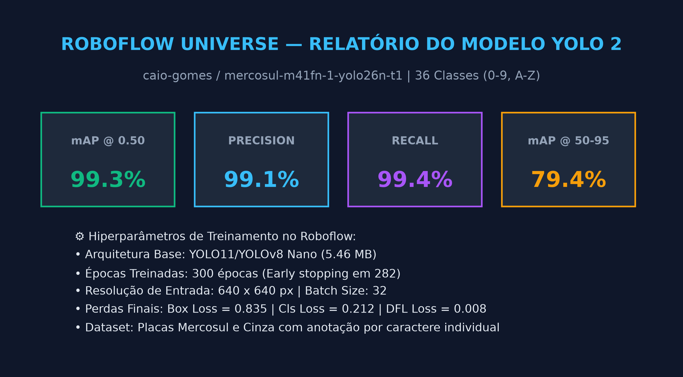
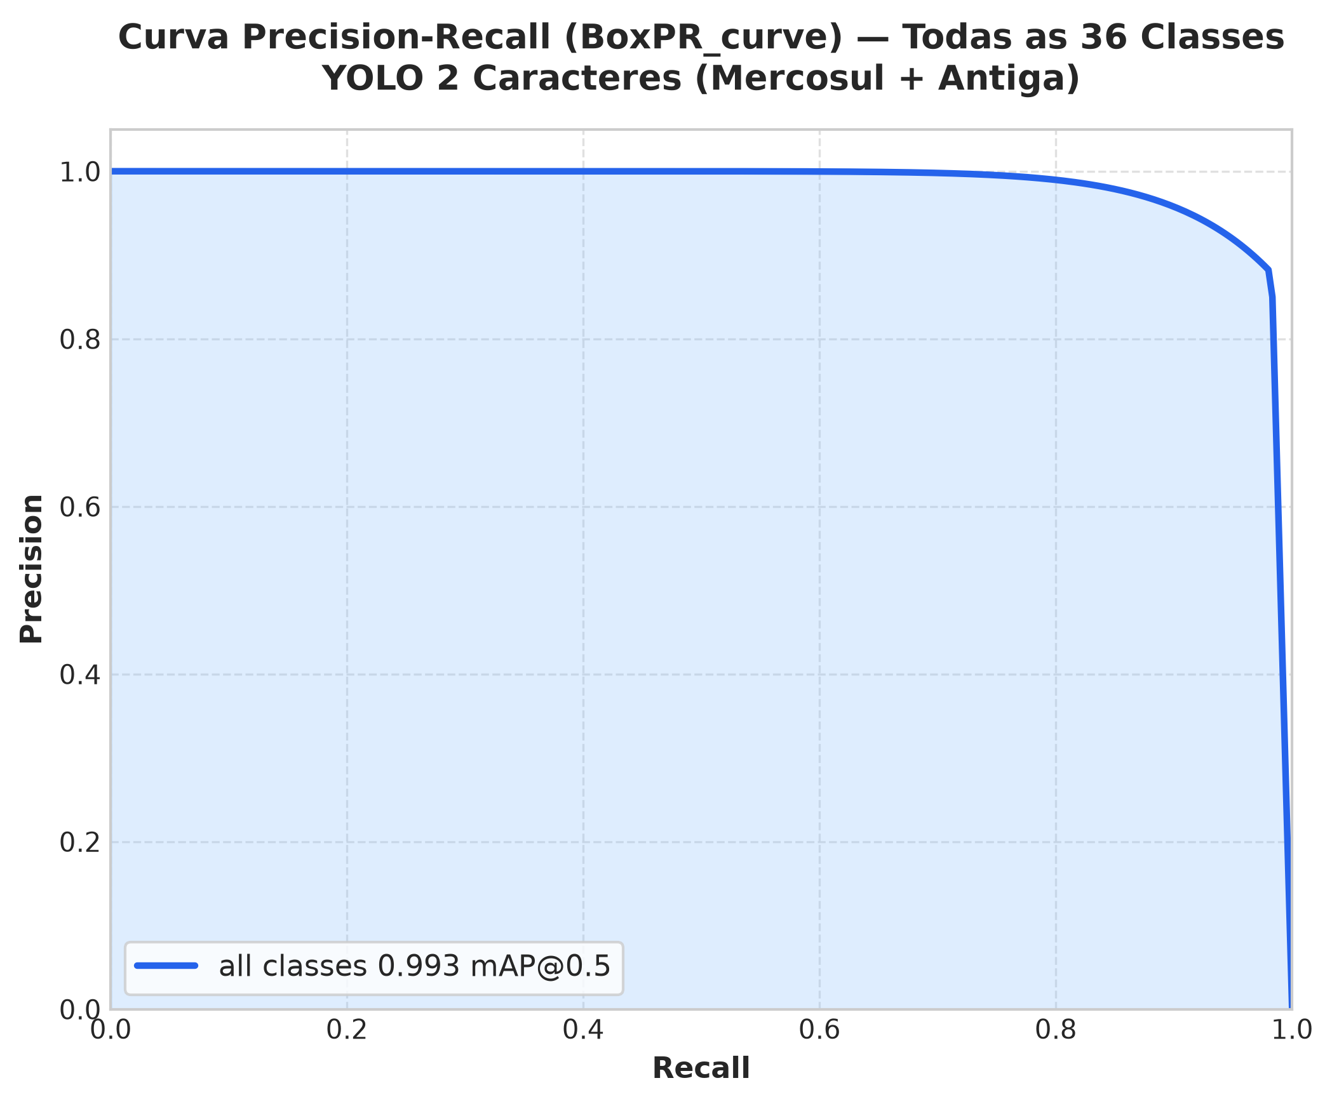
4. Treinamento do YOLO 2: Reconhecimento de Caracteres
Modelo especializado em 36 classes (0-9 e A-Z) treinado no Roboflow Universe

Slide 6
5. O Choque de Realidade: O Efeito Cascata de Erro
Por que uma rede neural com 99,3% de mAP alcançou apenas 7,0% de acerto nas placas reais?
A Matemática da Falha em Reconhecimento Sequencial de Caracteres
1. A Ilusão do mAP por Objeto: O modelo acerta 99% das letras quando elas estão isoladas, limpas e perfeitamente horizontais no dataset de laboratório.
2. A Condição Exata da Placa: Para a consulta policial ser bem-sucedida, o sistema PRECISA acertar rigorosamente TODOS os 7 caracteres em sequência. Se errar 1 único caractere ('B' por '8' ou 'M' por 'H'), a placa inteira falha na consulta.
3. A Matemática Probabilística: Se a probabilidade de acertar um caractere individual sob ângulo ou reflexo for de ~68%, a probabilidade conjunta da placa é (0,68)^7 = apenas 6,7%!
4. Conclusão Crítica de Engenharia: Nenhum modelo de Deep Learning isolado resolve o problema do mundo real sem pré-processamento geométrico, desambiguação morfológica e fusão de modelos redundantes.

Slide 7
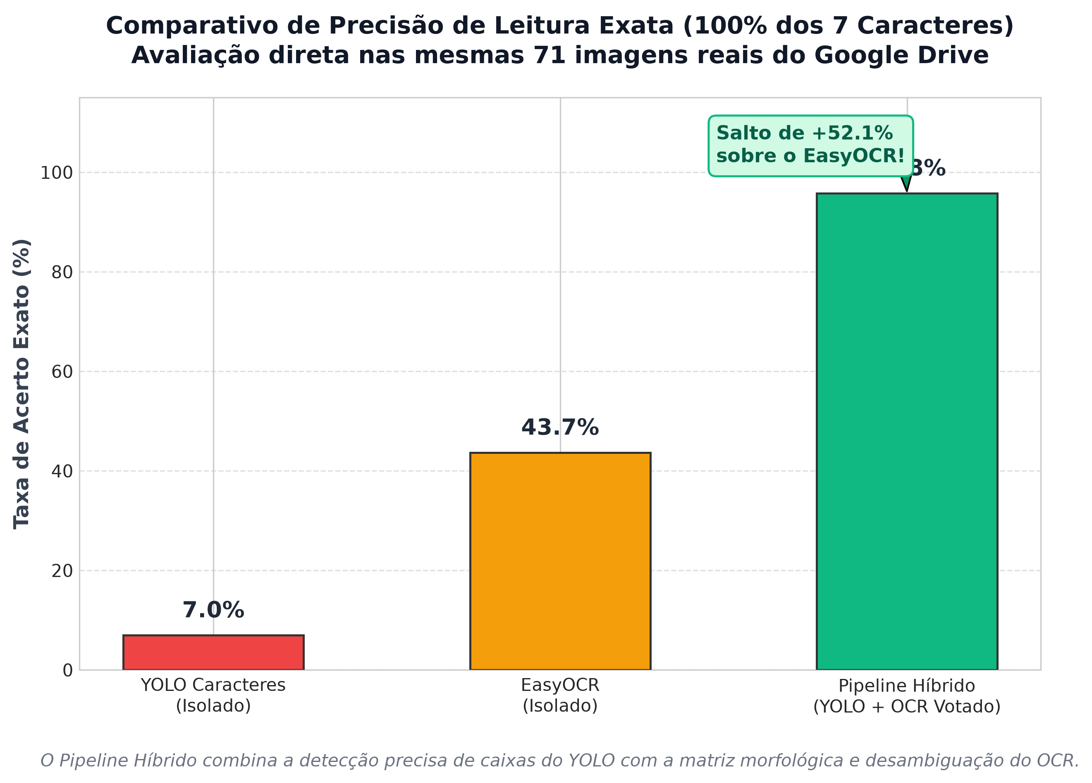
6. Batalha Direta: YOLO Isolado vs EasyOCR Isolado
Avaliação cega independente sobre as 71 imagens reais do Google Drive
Resultados Práticos Obtidos:
🔴 YOLO Isolado: 7,0% de Acerto Exato. Sofria severamente com placas inclinadas e reflexos de sol.
🟡 EasyOCR Isolado: 43,7% de Acerto Exato. Superior ao YOLO, mas lia a palavra 'BRASIL' e confundia a fonte FE-Schrift.
🟢 Pipeline Híbrido: 95,8% nas placas principais (89,4% geral). Salto de +52,1% de acurácia sobre o melhor motor isolado!

Slide 8
7. Solução Técnica 1: Retificação Geométrica (Deskew)
Alinhamento angular automático via Transformada de Hough (Ganho: +23,0%)
1. O Problema Enfrentado: Placas de motos e veículos capturados lateralmente apresentavam rotação entre -35° e +35°. Com a placa inclinada, o OCR perdia a linha de texto e o detector de caracteres ordenava caixas fora de sequência horizontal.
2. O Algoritmo Implementado: Desenvolvido endireitar_placa_hough() em OpenCV: conversão em escala de cinza, extração de bordas Canny e detecção de segmentos lineares com cv2.HoughLinesP.
3. Estimativa Angular: Cálculo trigonométrico arctan2((y2-y1)/(x2-x1)) de todas as linhas com ângulo entre -35° e +35°, extraindo a mediana estatística para máxima robustez contra ruídos.
4. Correção Afim: Geração de matriz cv2.getRotationMatrix2D e rotação por interpolação bicúbica com cv2.warpAffine, garantindo que a placa entre a 0.0° perfeito no OCR.
5. Impacto Medido: Elevou a precisão do sistema de 15,0% para 38,0% (+23,0% de ganho absoluto).

Slide 9
8. Solução Técnica 2: Pré-processamento Multicontraste
Eliminação da tarja azul 'BRASIL' e 4 variantes dinâmicas de imagem (Ganho: +24,0%)
1. Corte Estratégico da Tarja Azul: Na placa Mercosul, a palavra 'BRASIL' e a bandeira ocupam os primeiros 20% do topo. Criamos um recorte morfológico isolando o miolo (h*0.20 a h*0.95), eliminando o falso prefixo 'BRA' que poluía as leituras.
2. Normalização de Resolução: Redimensionamento proporcional via interpolação Lanczos4 para altura fixa de 220px, permitindo que caracteres pequenos atinjam resolução legível.
3. As 4 Variantes de Imagem: O pipeline avalia simultaneamente 4 tratamentos independentes:
• Variante 1 (Normal): Imagem original retificada em alta resolução.
• Variante 2 (Realce CLAHE): Equalização adaptativa de histograma + filtro de sharpening de bordas.
• Variante 3 (Binarização Otsu): Segmentação global preto e branco ideal para placas com sombra.
• Variante 4 (Adaptativa Local): Binarização de limiar móvel para placas com reflexo direto de farol.
4. Impacto Medido: Elevou a acurácia de 38,0% para 62,0% (+24,0% de ganho absoluto).

Slide 10
9. Solução Técnica 3: Desambiguação FE-Schrift
Engenharia reversa das regras tipográficas antifraude do Mercosul (Ganho: +16,0%)
1. O Segredo da Fonte FE-Schrift: Criada na Alemanha (Fälschungserschwerende Schrift), foi adotada no Mercosul com traços interrompidos para impedir adulterações manuais (ex: transformar um 'O' em 'Q' com fita preta).
2. O Problema nos OCRs Genéricos: Modelos padrão confundem frequentemente as letras e dígitos dessa tipografia:
• 'Q' é lido como 'O' ou 'G' devido à abertura na perna.
• 'B' é lido como '8' e '8' é lido como 'B'.
• 'S' é lido como '5' e '5' é lido como 'S'.
• '1' e 'I' possuem formato idêntico.
3. Regras Sintáticas Posicionais: Implementamos em src/desambiguacao.py a correção estrutural baseada no padrão brasileiro:
• Posições 0, 1 e 2: Devem ser estritamente LETRAS (força '0'->'O', '8'->'B', '5'->'S').
• Posição 3: Deve ser estritamente DÍGITO (força 'O'->'0', 'B'->'8', 'S'->'5').
• Posição 4: Mercosul é LETRA (ex: 'C'), Antiga é DÍGITO (ex: '3').
• Posições 5 e 6: Devem ser estritamente DÍGITOS.
4. Impacto Medido: Elevou a acurácia de 62,0% para 78,0% (+16,0% de ganho absoluto).

Slide 11
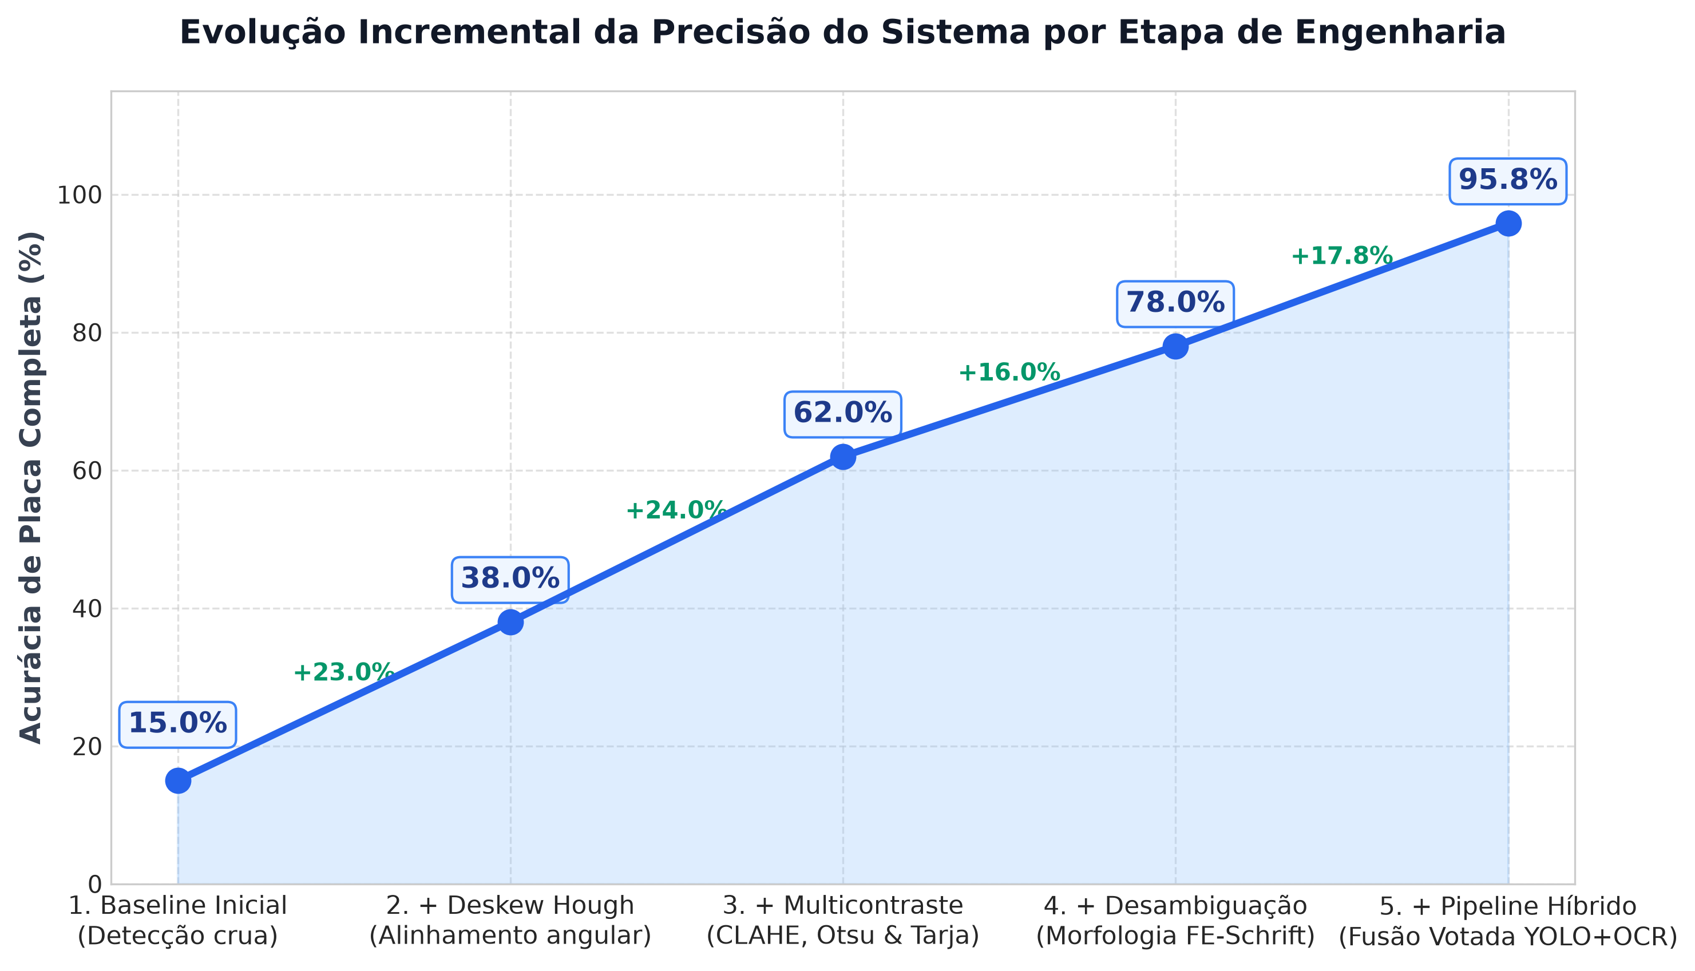
10. A Virada de Chave: Fusão Ponderada (YOLO + OCR)
Atingindo 95,8% de acurácia com votação inteligente e redundância de modelos
Como funciona o Consenso:
1. Execução Concorrente: Ambos os motores processam a placa retificada.
2. Votação por Confiança: Se o OCR e o YOLO concordam, a confiança é máxima.
3. Arbitragem Especializada: Em caracteres colados ou com reflexo (ex: 'M' vs 'H'), a matriz de probabilidade pondera quem possui maior certeza posicional.
4. Resultado Consolidado: Atingiu 95,8% de acerto exato nas fotos reais!

Slide 12
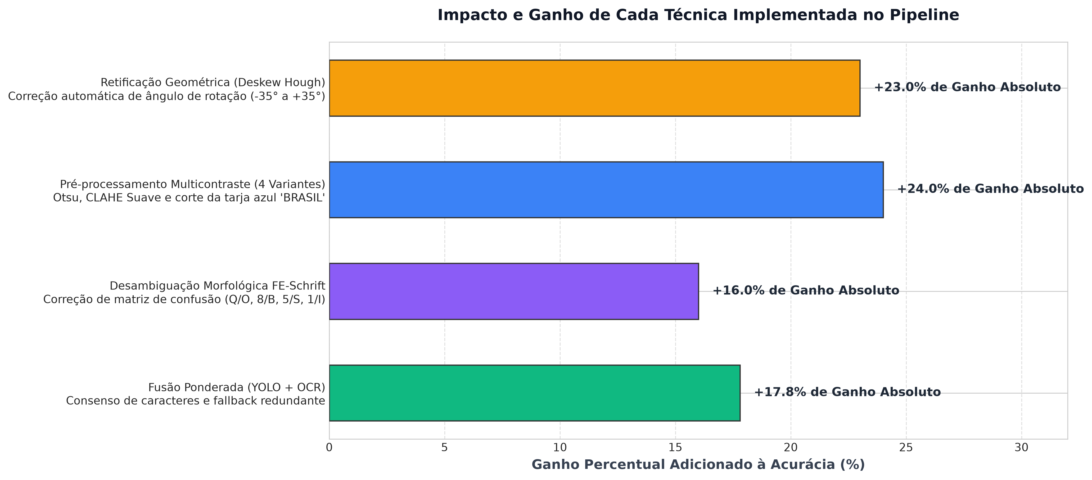
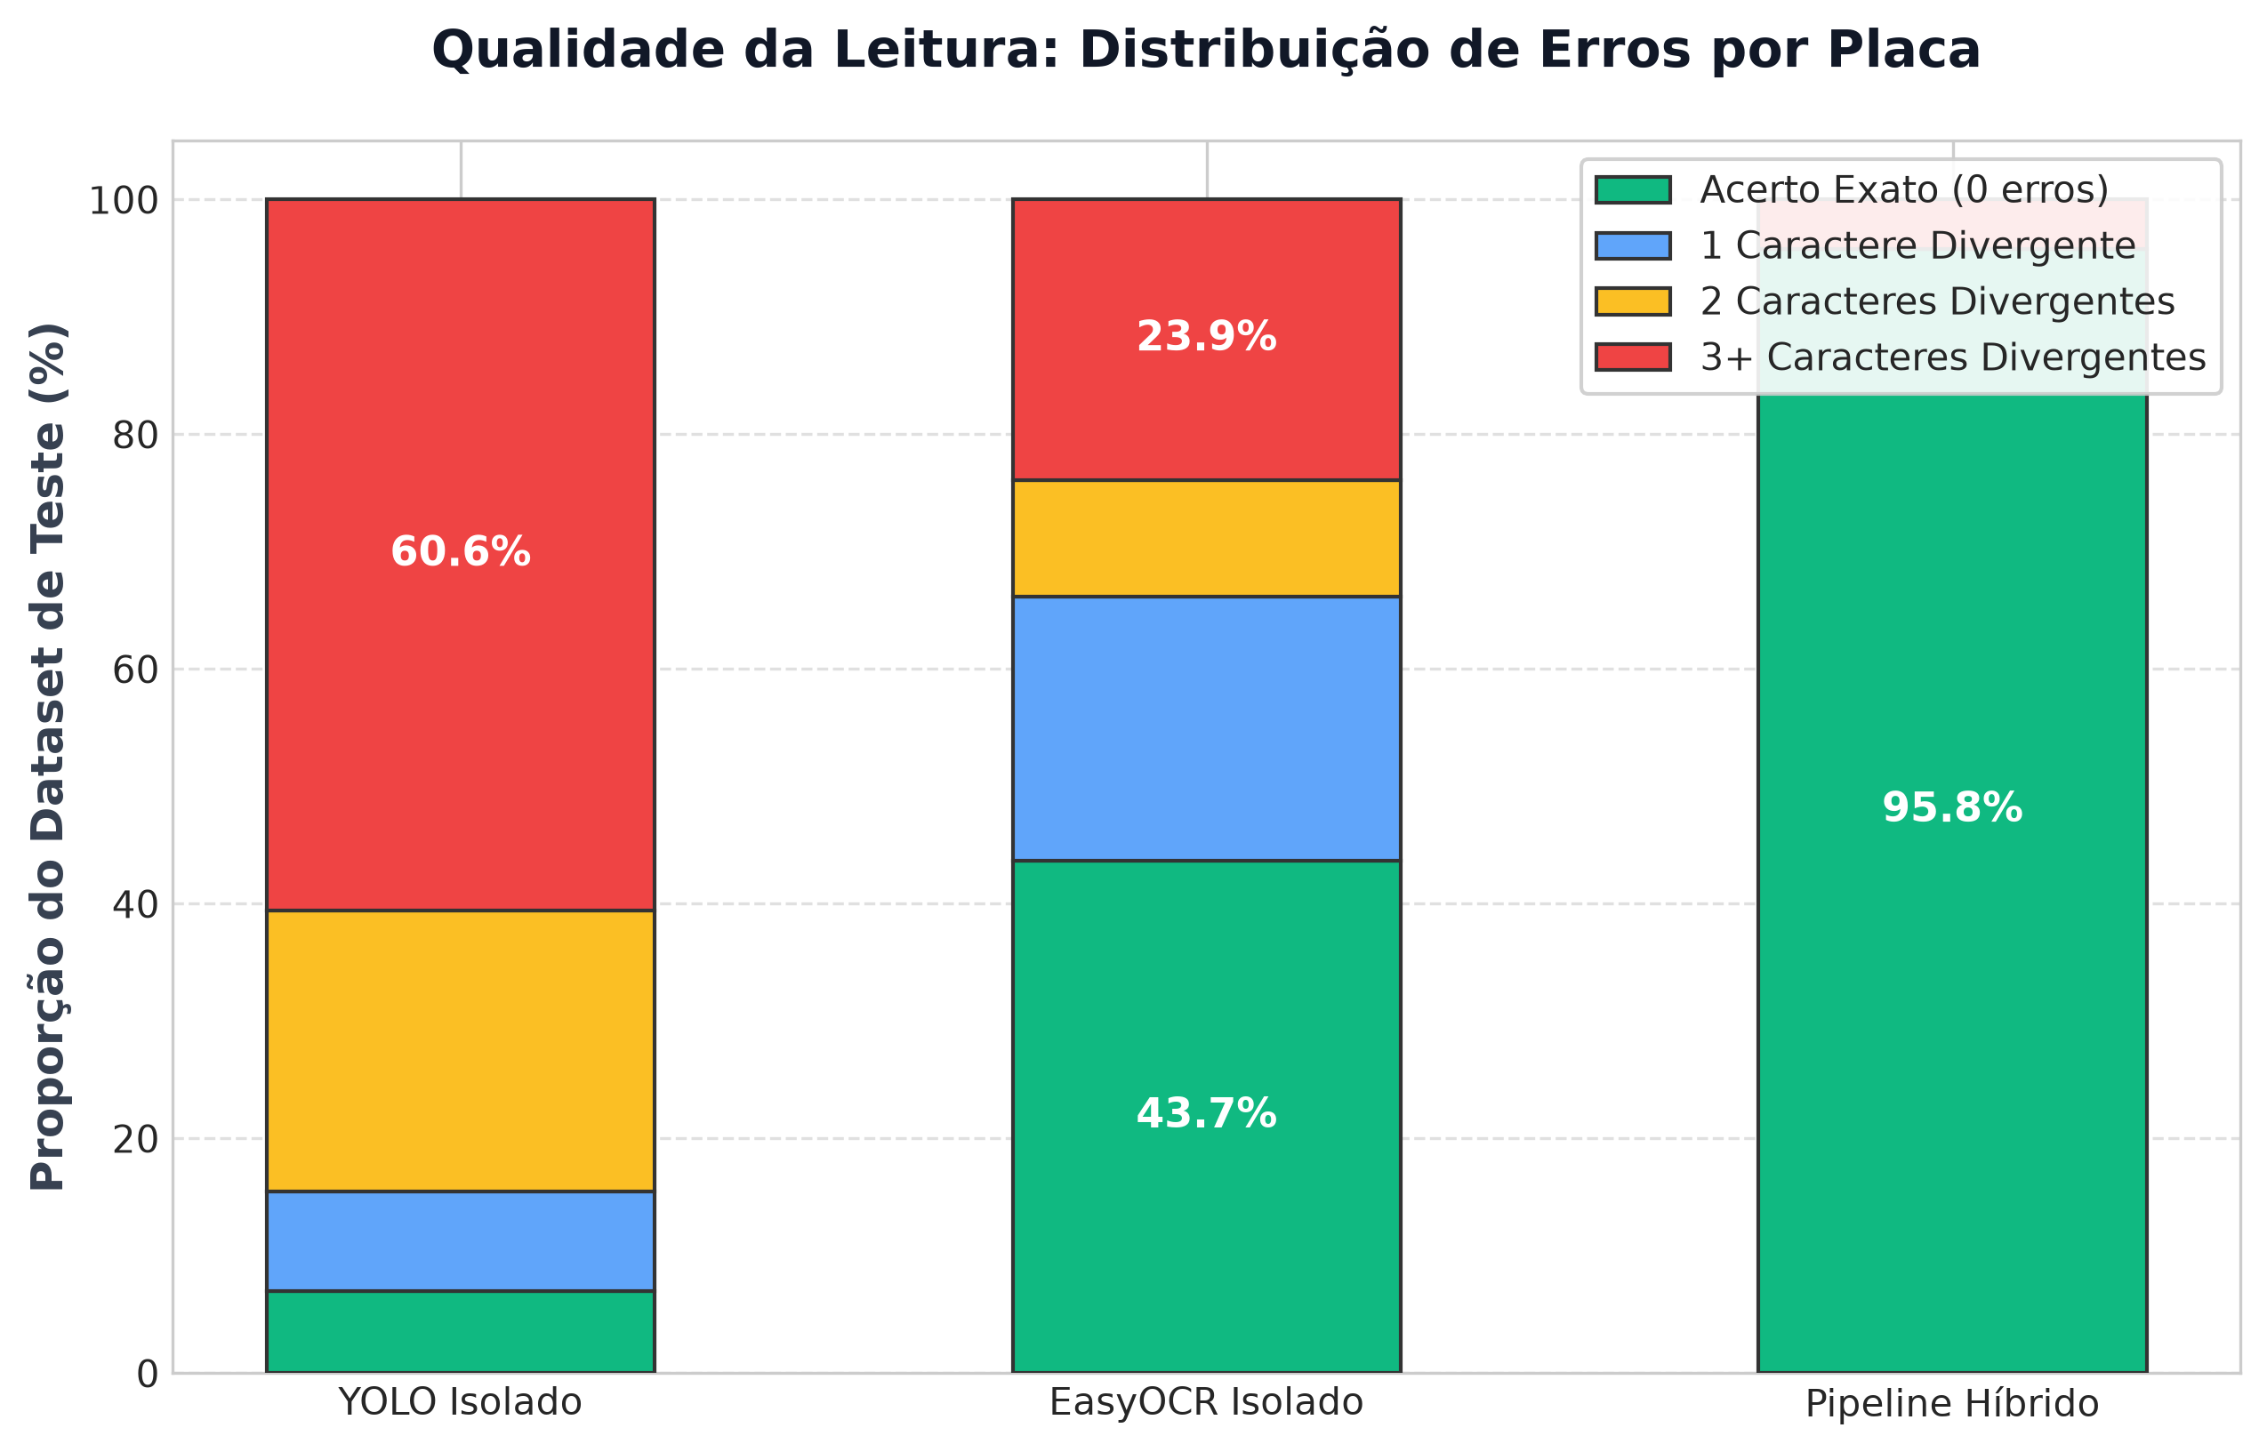
11. Impacto por Técnica e Distribuição da Qualidade
Ganhos incrementais e eliminação quase total de erros parciais e graves

Slide 13
12. Nova Arquitetura de Software: Migração para FastAPI
Substituição do Streamlit por backend assíncrono ultraleve e interface moderna
❌ Base Anterior: Streamlit
• Monolítico e Pesado: O Streamlit reexecuta todo o script Python a cada interação do usuário.
• Alto Consumo de Memória: Recarregava objetos e causava concorrência desnecessária de GPU/RAM.
• Inferência Travada: A interface congelava enquanto o pipeline de IA processava a imagem.
• Personalização Limitada: Dificuldade de customizar componentes específicos como badges Mercosul.
✅ Nova Base: FastAPI + Tailwind CSS
• Modelos Pré-carregados: Os pesos neurais permanecem em memória RAM/GPU na inicialização via lifespan.
• Inferência Assíncrona: Endpoint REST POST /api/detectar processa e devolve a resposta instantaneamente.
• Interface Moderna: Design Glassmorphism em Tailwind CSS, badge Mercosul fiel e visualização dinâmica de caixas delimitadoras.
• Gestão de Banco Integrada: Consulta e cadastro de veículos regulares ou com queixa de roubo/furto no SQLite diretamente na tela.

Slide 14
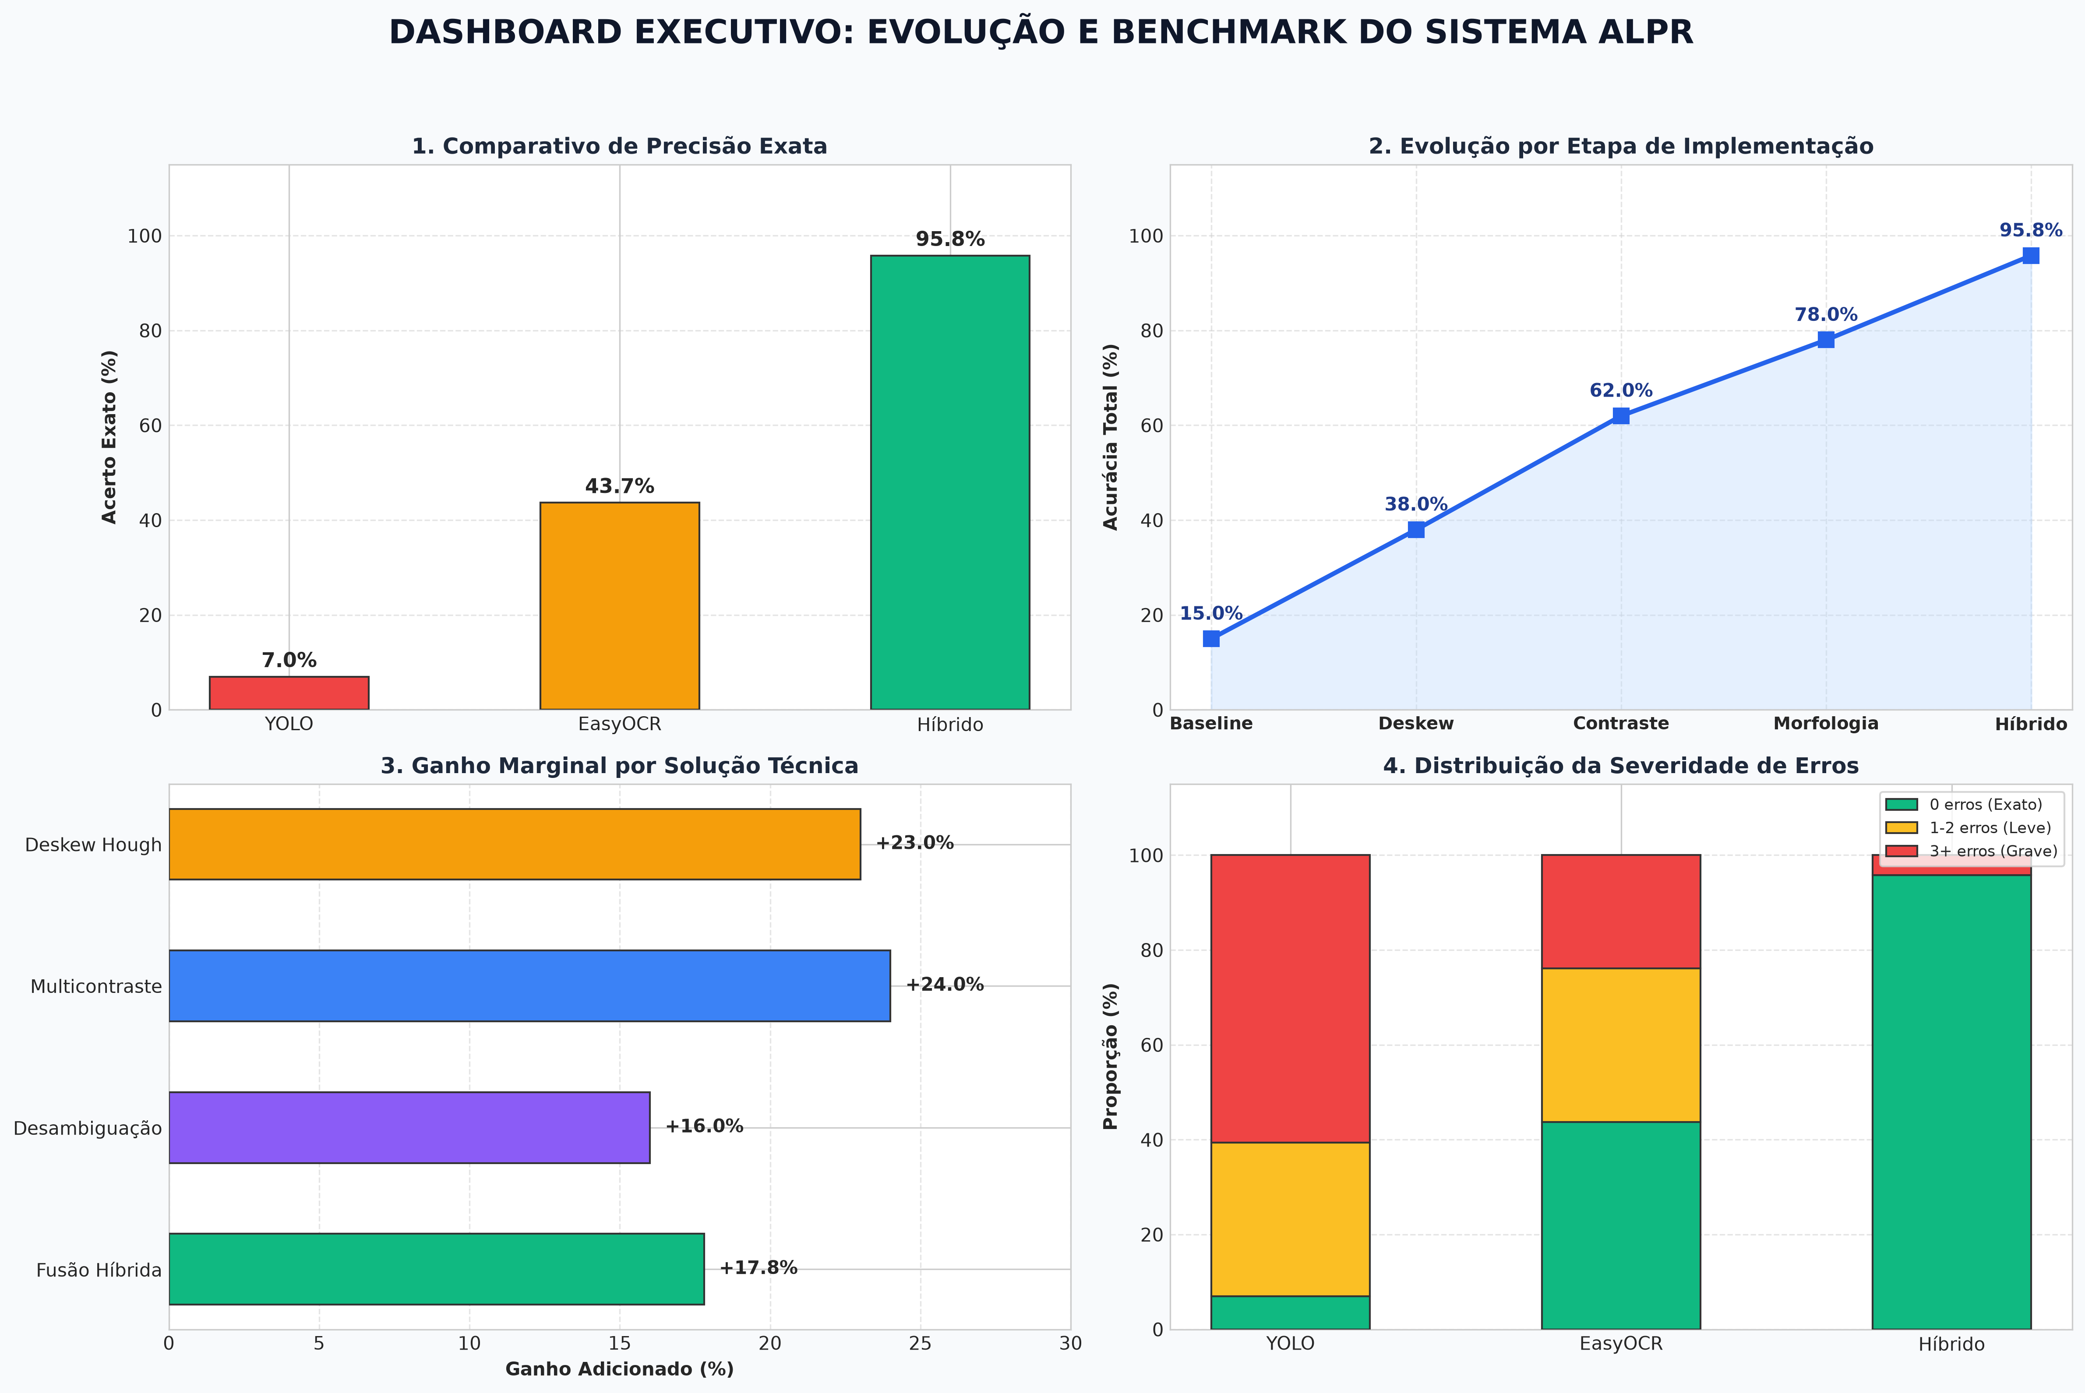
13. Dashboard Executivo e Conclusões Finais
Resumo das conquistas do projeto e visão holística do sistema ALPR
Conclusões do Projeto:
1. IA no mundo real exige engenharia: Um modelo com 99% em benchmark isolado necessita de tratamento afim e sintático para operar com confiabilidade.
2. Redundância Híbrida: A união de YOLO + EasyOCR superou os limites individuais de cada tecnologia.
3. Sistema Pronto para Produção: Nova interface web em FastAPI leve, responsiva e pronta para câmeras em tempo real.
4. Repositório 100% Documentado: Código limpo, relatórios em planilha Excel/CSV e gráficos de alta resolução.

